Slide 1

Kripto Fiyat Tahmini
Kaan Güneş - 221301028

Slide 2
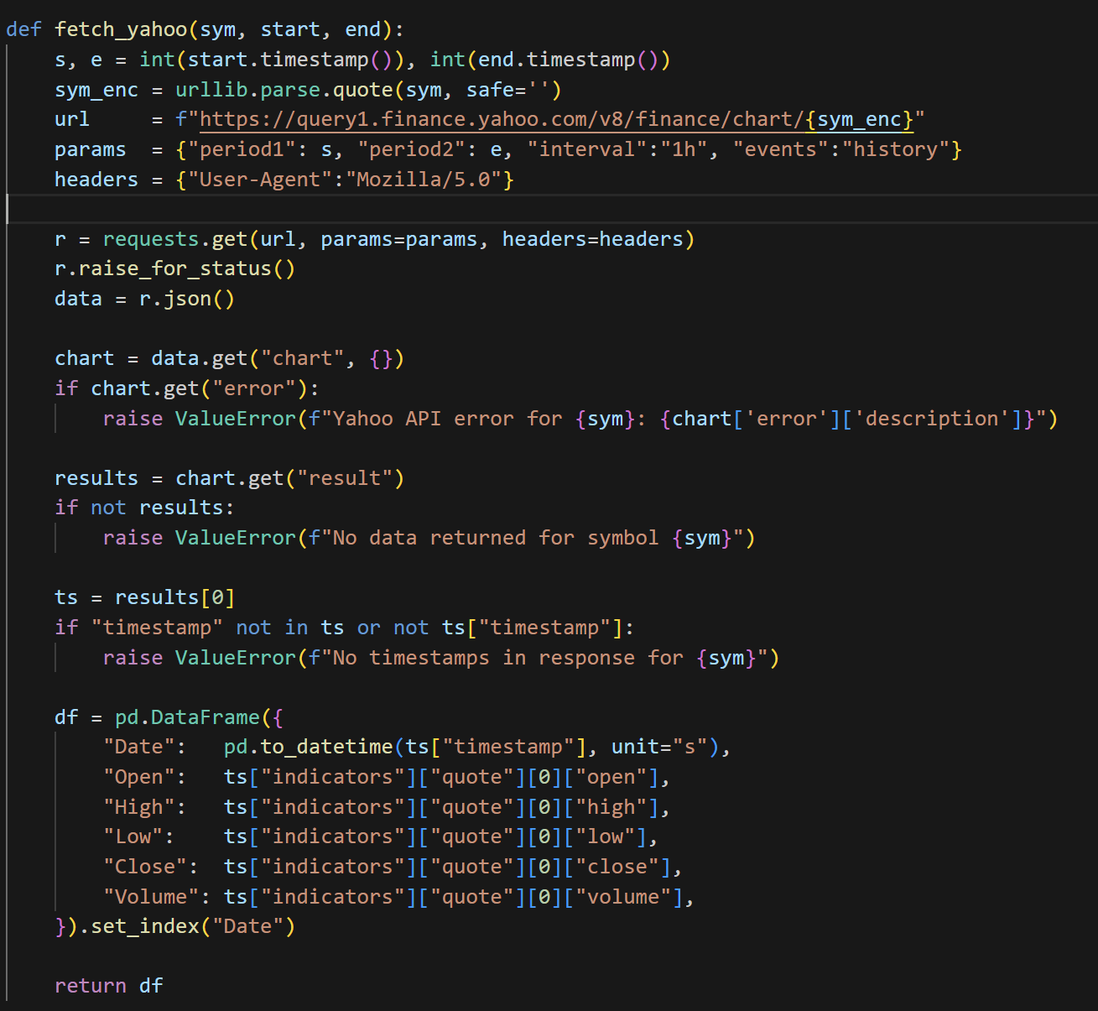
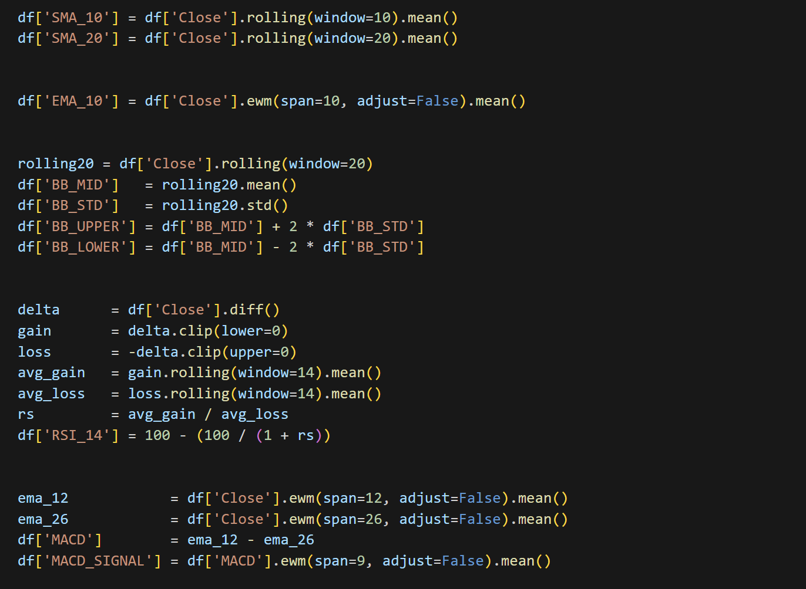
Veri Hazırlığı
BTC fiyatları + Altın fiyatları + Petrol fiyatları + İndikatörler

Slide 3
1. Yöntem
Bu yöntemde 10 yıllık BTC fiyat verilerine petrol ve altın fiyatlarını; BB, SMA, EMA, RSI ve MACD gibi indikatörleri veriye kattıktan sonra, t günü ve öncesinin bilgisinden t+1 gününün kapanış bilgisini tahmin etmeye çalıştım.
Bunun için bir RF modeli kullandım. Bu model, veri setinin %20’lik parçasıyla başlayıp eğitilerek her iterasyonda pencerenin bir gün genişlmesiyle tekrar eğitiliyor. Böylece model geçmişin güncel bir kesitiyle tekrar eğitilerek zaman içerisindeki piyasa yapısına adapte olabiliyor.

Slide 4
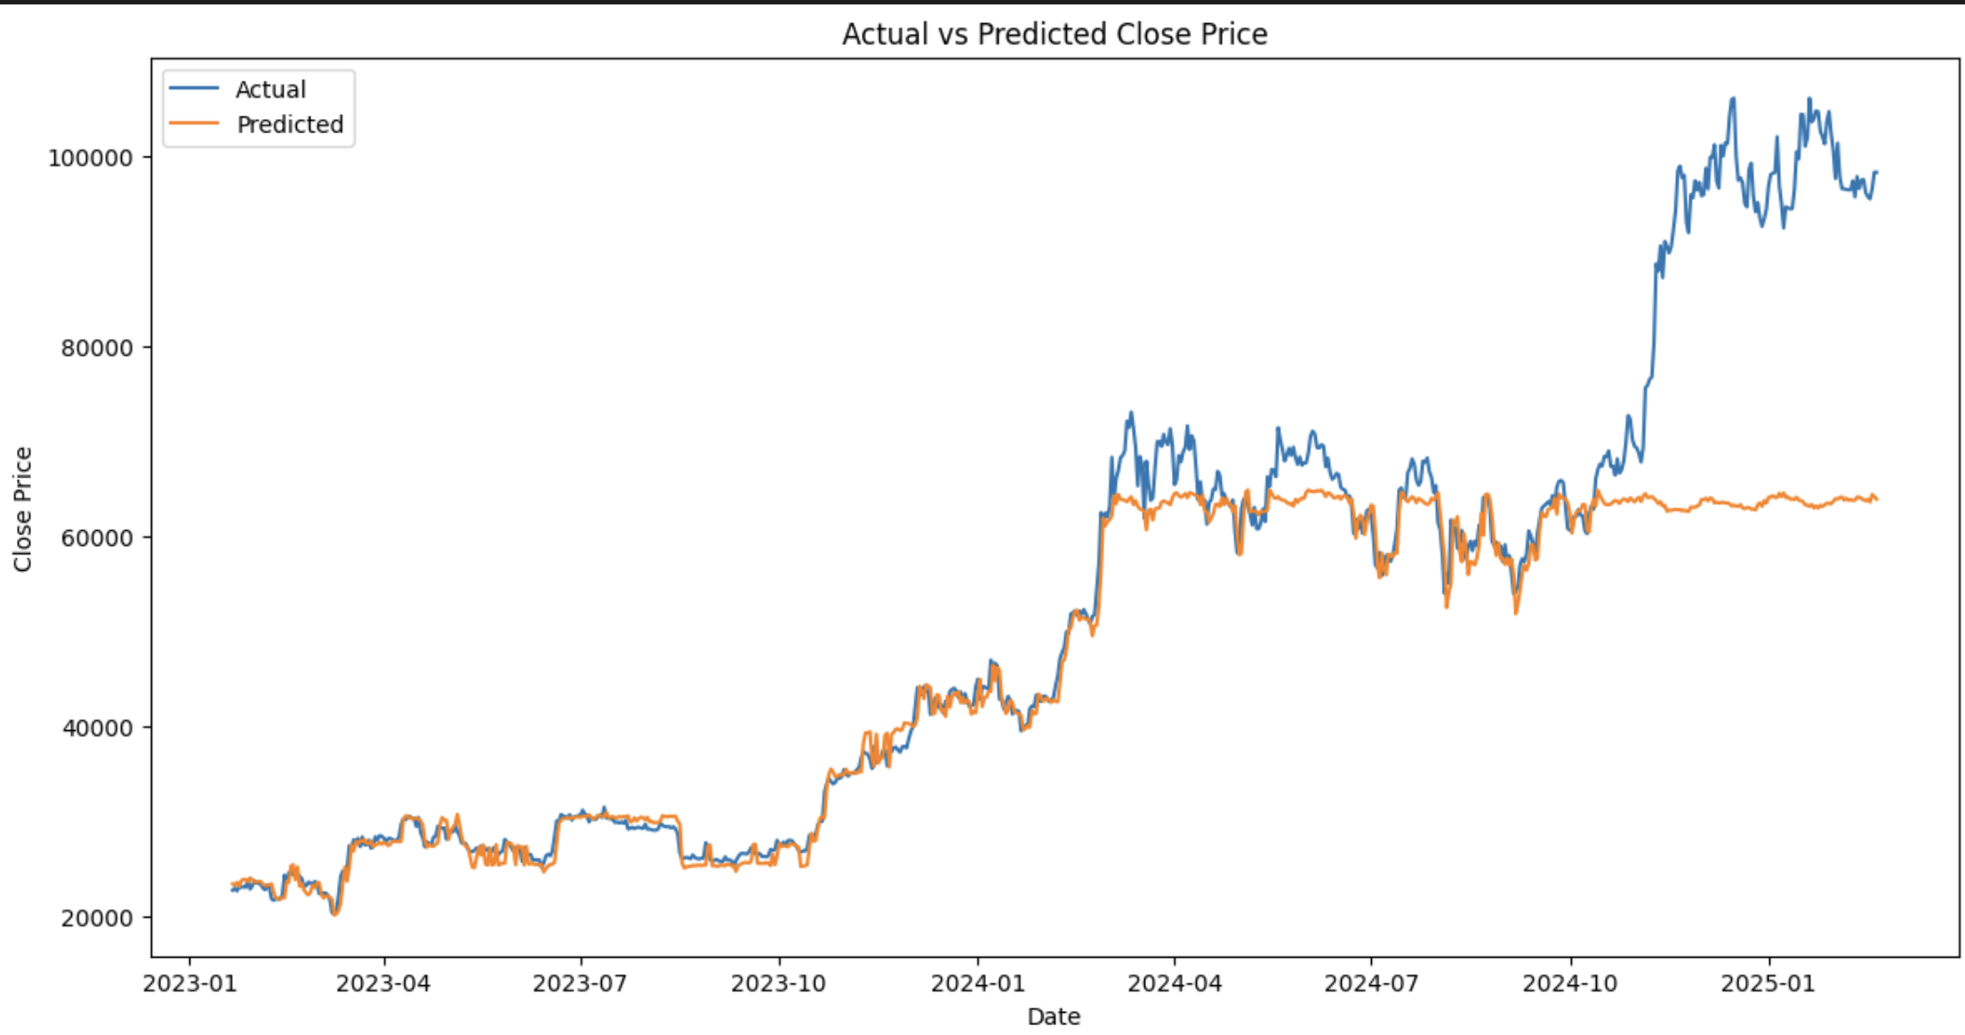
Random Forest
Naif RF modeli
Çıktıda 65000 civarına takılma
Çözüm önerileri

Slide 5
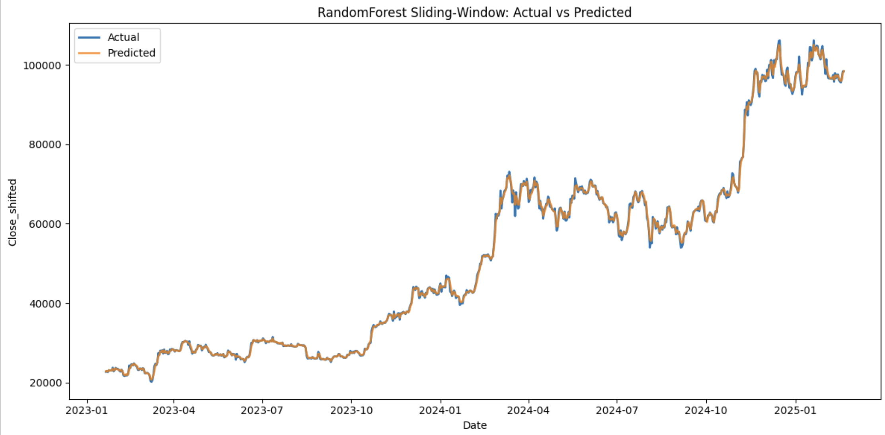
RF + Sliding Window
Sliding window
Scaler + Regressor pipeline

Slide 6
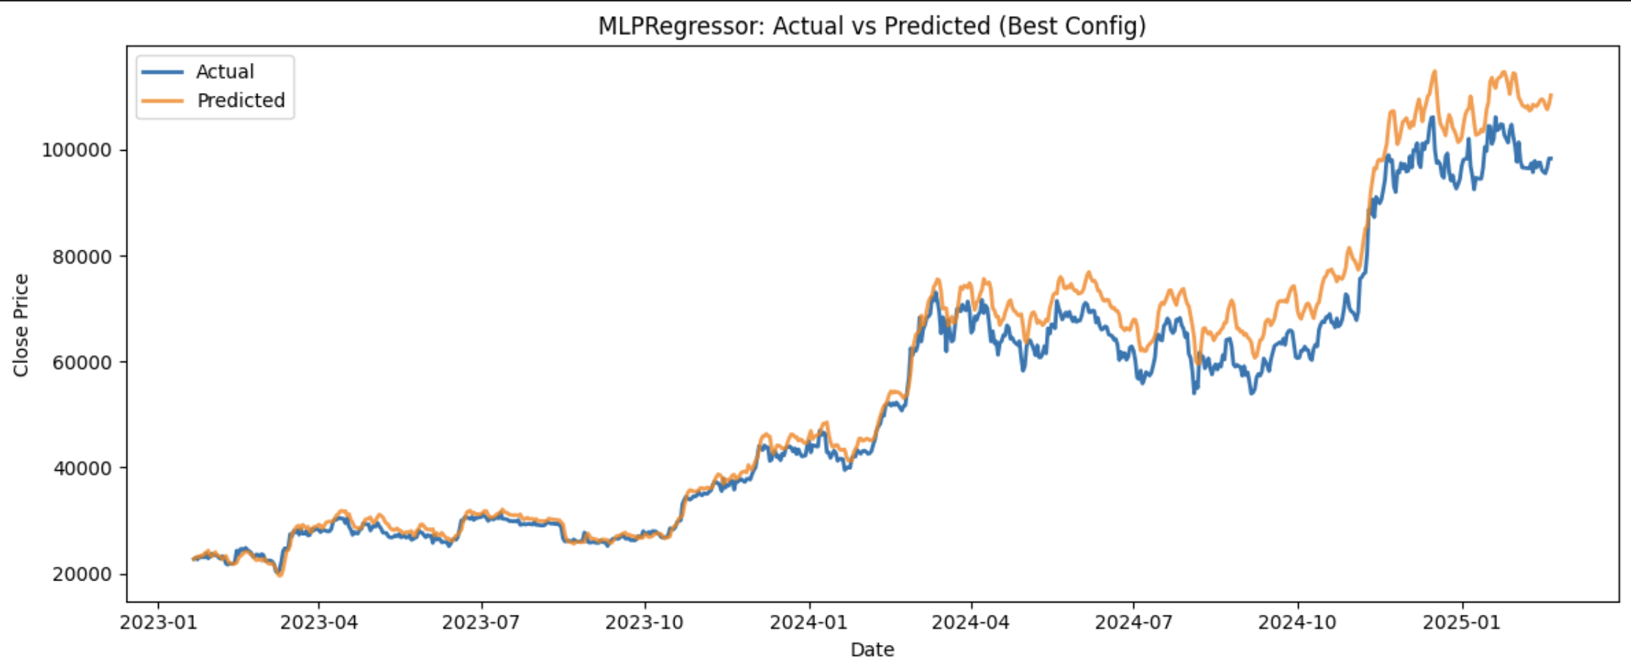
MLP Regressor

Slide 7
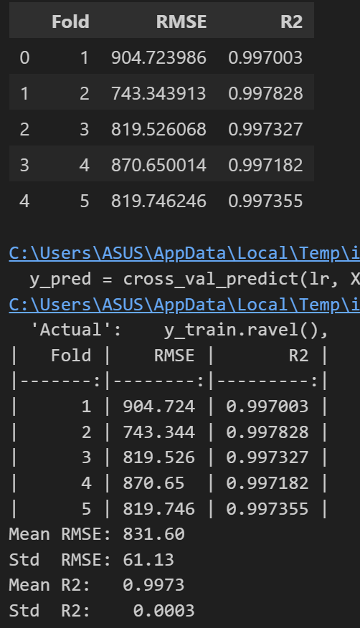
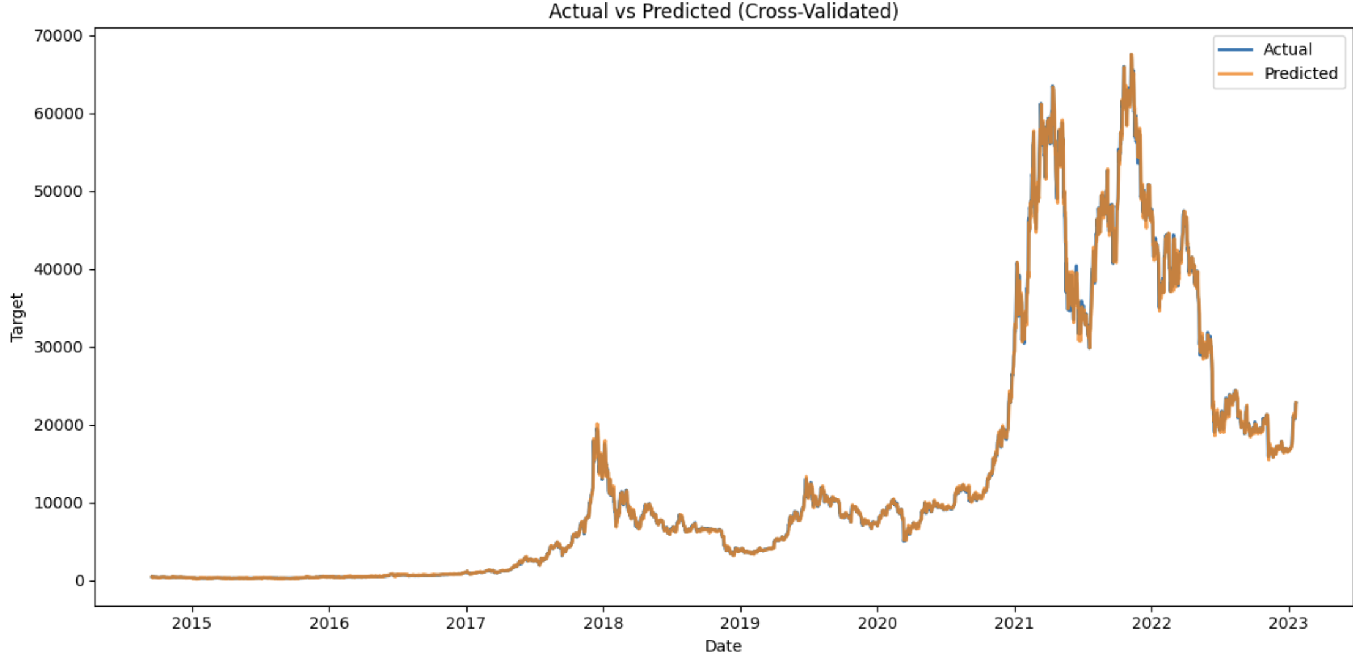
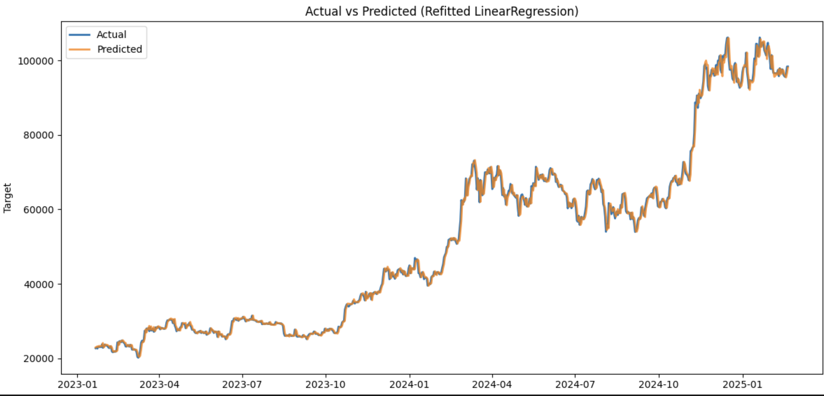
Lineer Regresyon

Slide 8
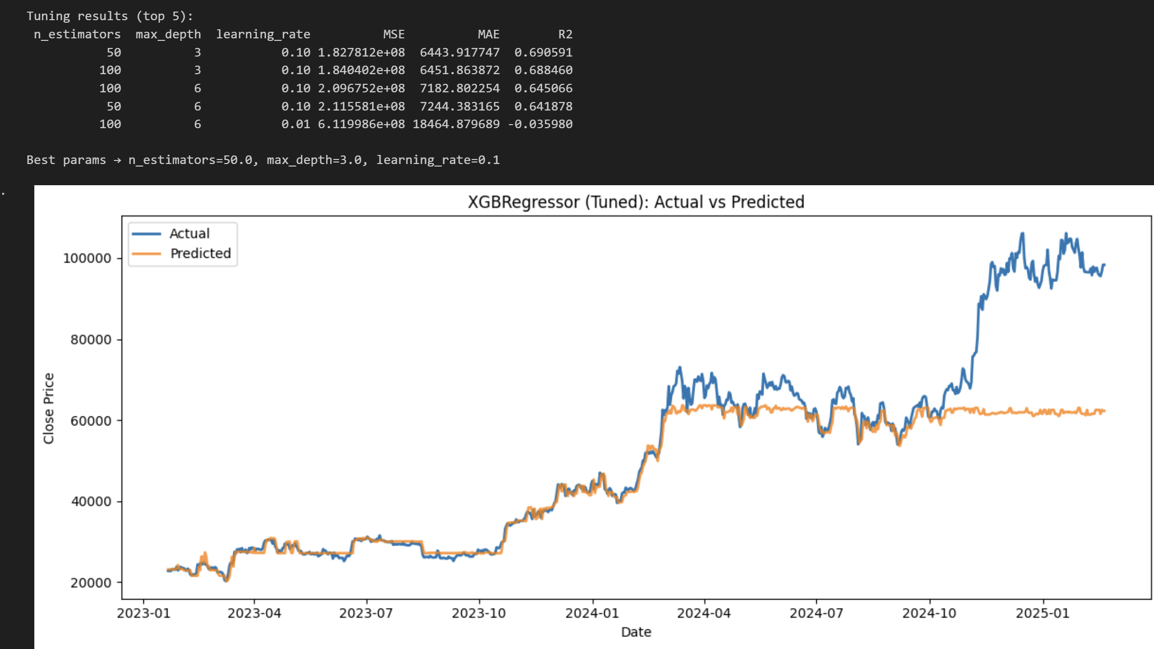
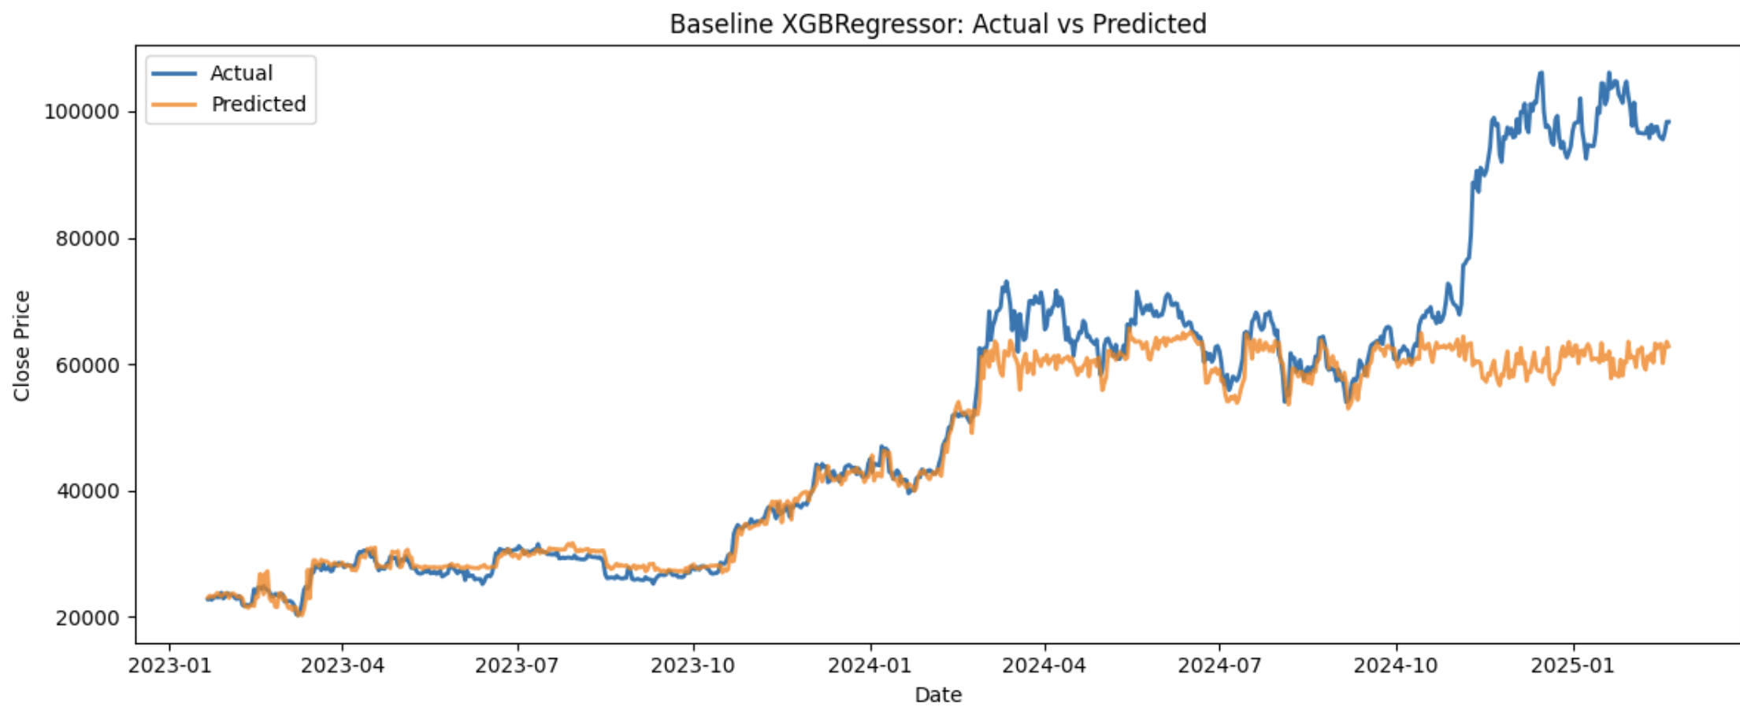
XGBoost

Slide 9
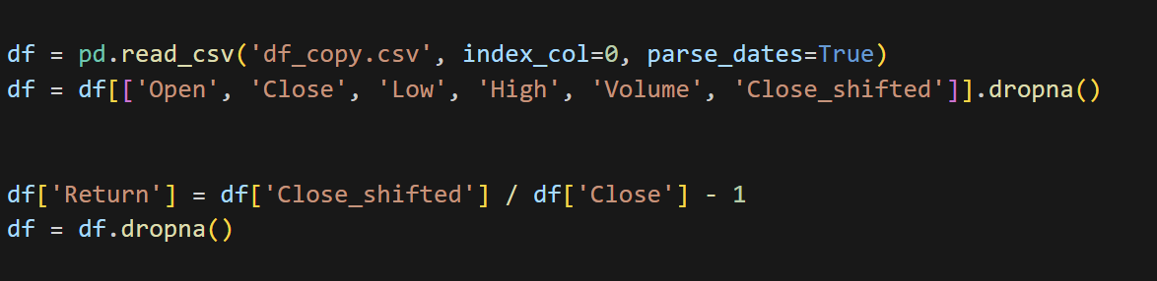
2. Yöntem
Direkt regresyon yerine return tahmini
LSTM

Slide 10
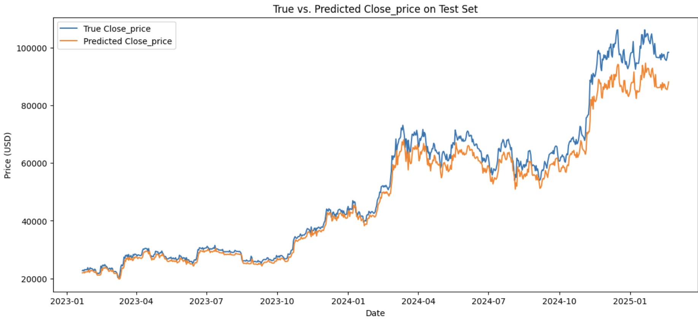
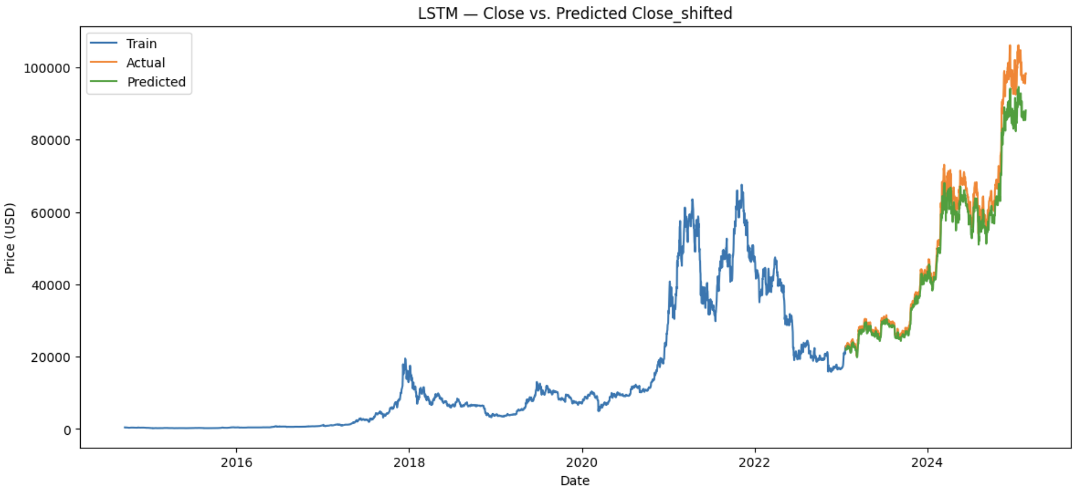
LSTM

Slide 11
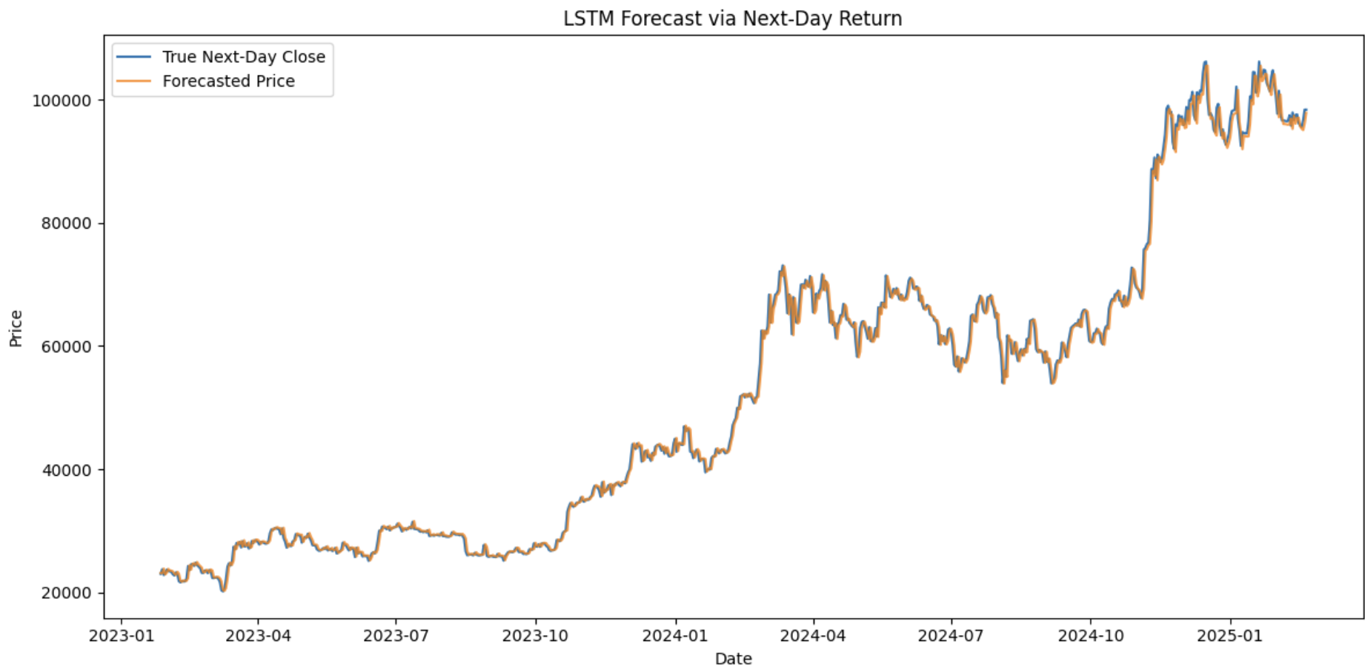
LSTM + Return

